Slide 1
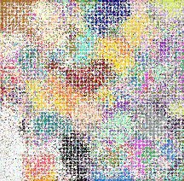
LES CARTES AUTO- ORGANISEES DE
KOHONEN
Présenté par :
Melissa MESSAOUDI

Slide 2
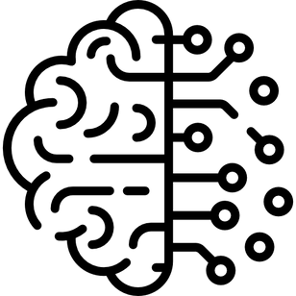
Plan de travail
ALGORITHME
INTRODUCTION
EXEMPLE D'APPLICATION
DEFINITION DES CARTES DE KOHONEN
COMPARAISON ENTRE K-MEANS ET KOHONEN
PRINCIPE DE LA METHODE
ARCHITECTURE
CONCLUSION

Slide 3
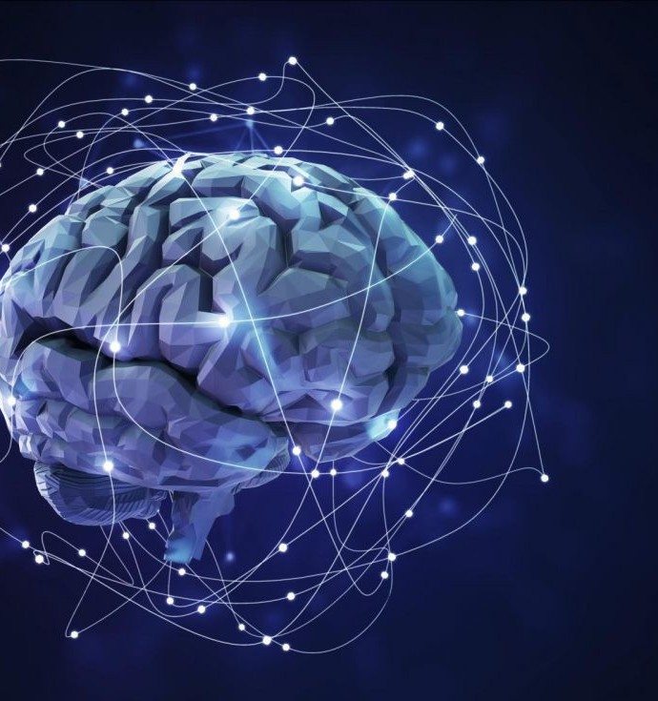
1
INTRODUCTION :
Avec les développements récents dans les systèmes intelligents et artificiellement intelligents, l'utilisation des réseaux de neurones est devenue très évidente.
Les réseaux de neurones utilisent un traitement, inspiré du cerveau humain comme base pour développer des algorithmes qui peuvent être utilisés pour modéliser, comprendre des modèles complexes et des problèmes de prédiction.

Slide 4
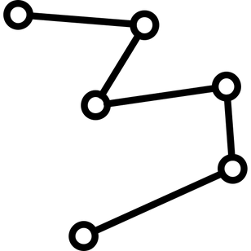
CARTE DE KOHONEN
1
AUTO-ORGANISÉE
Un processus par lequel un système trouve, sans apprentissage supervisé, une solution optimale à un problème.
2
APPRENTISSAGE
Développer des techniques de calcul pour apprendre et/ou imiter le comportement humain.
3
APPRENTISSAGE NON- SUPERVISÉ
Une méthode d’apprentissage automatique, ou un modèle est adapté à l’observation d’un ensemble ou d’une entrée de données.

Slide 5

DEFINITION :
Développées par Teuvo Kohonen en 1982, les cartes auto-organisées sont composées d’un ensemble de neurones connectés entre eux selon la notion de voisinage.
Cette methode consiste à projeter l’espace des données observées (de grande dimension) sur un espace de faible dimension, en général 1, 2 ou 3D, appelé carte.
La projection est basée sur des méthodes de quantification vectorielle, partitionner a l'aide des algorithmes d'apprentissage, l’ensemble des
qui cherchent à observations en
groupements similaires caractérisés par leurs structures de voisinage.

Slide 6
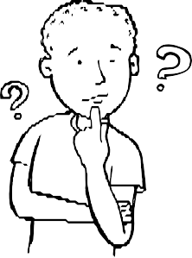
PRINCIPE DE LA METHODE :
1 - Initialisation aléatoire des poids
3- Calculer la taille du voisinage du BMU
2- Calculer la Best Matching Unit
4- Calculer les nouveaux poids

Slide 7
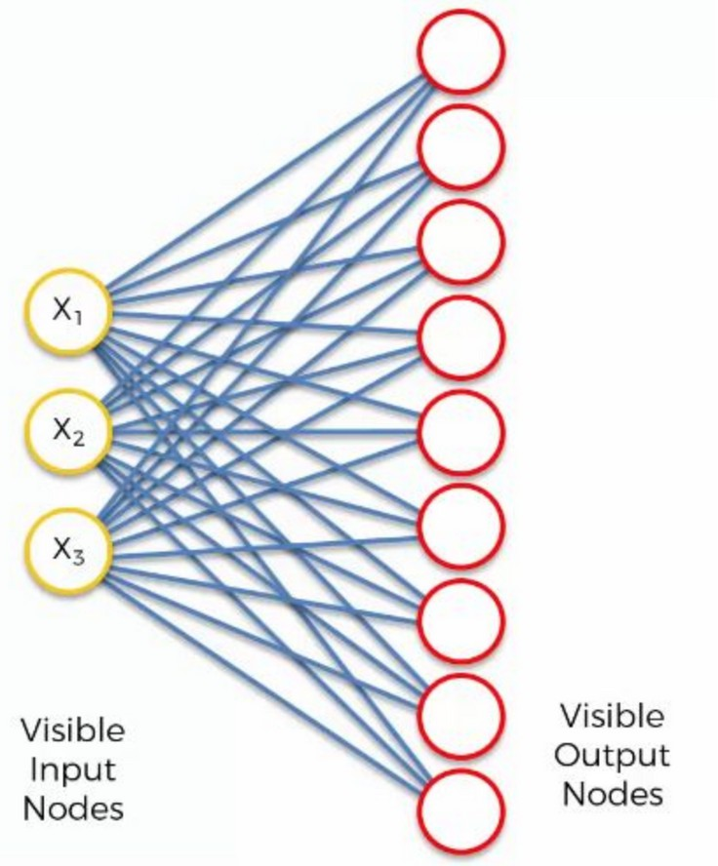
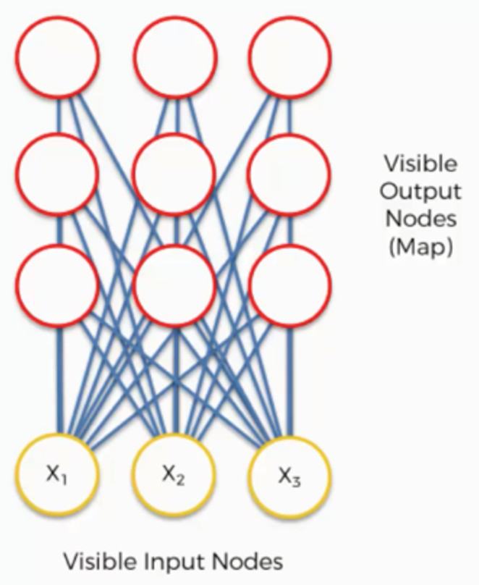
PRINCIPE DE LA METHODE :

Slide 8
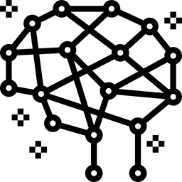
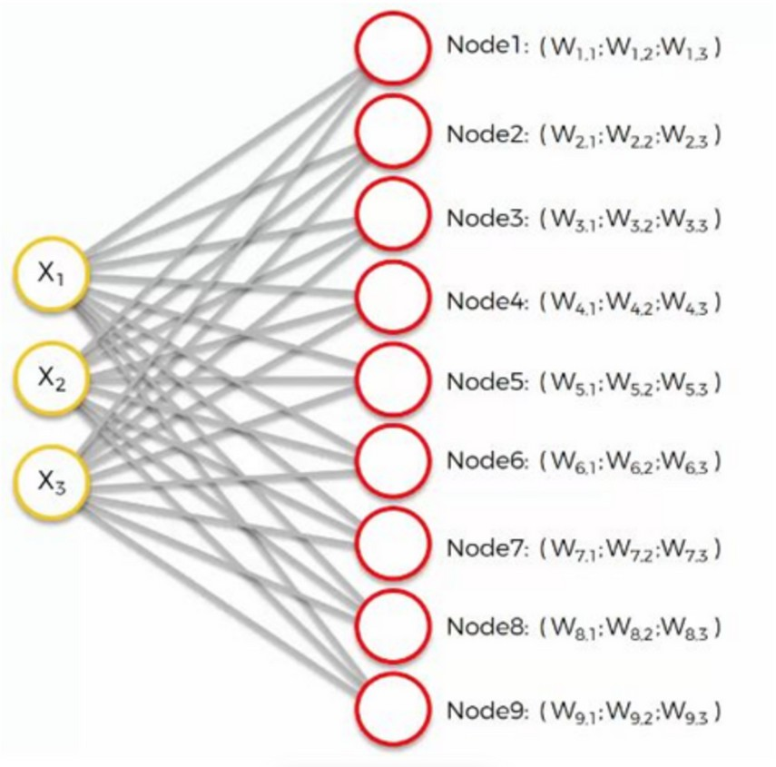
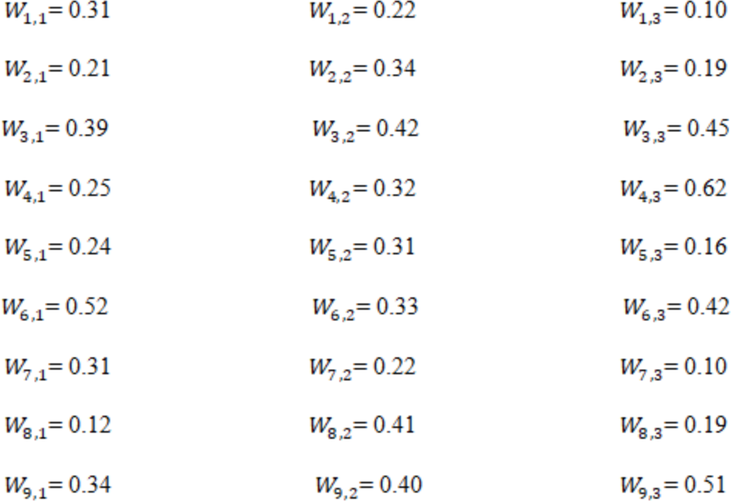
1 - Initialisation aléatoire des poids :

Slide 9

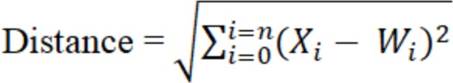
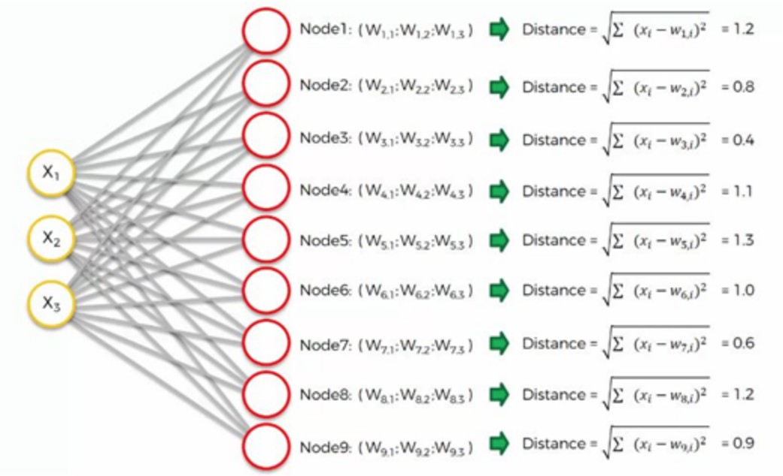
2- Calculer la Best Matching Unit

Slide 10
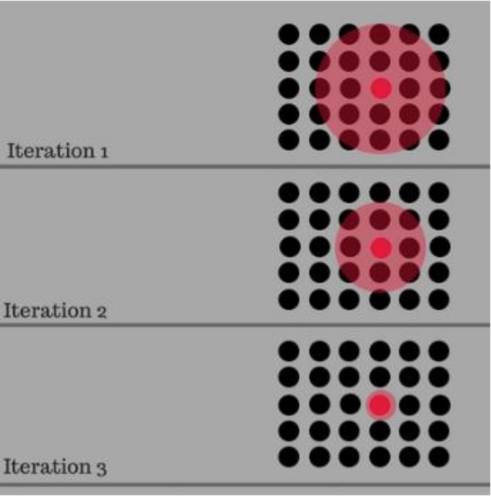
3- Calculer la taille du voisinage du BMU

Slide 11
W(t+1) = W(t) + L(t) ( X(t) — W(t) )
4- Calculer les nouveaux poids
Avec L= 0.5

Slide 12

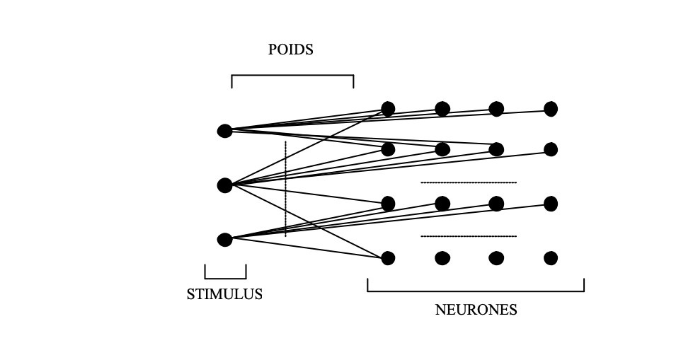
ARCHITECTURE :
La carte topologique de Kohonen est constituée de 2 couches de neurones. Chaque neurone de la couche cartographique est connecté à tous les neurones de la couche d’entrée, possédant des valeurs de poids différentes.
Les changements qui adviennent au cours de l’algorithme aident la carte a avoir des formes différentes, généralement des carrés et des hexagones dans une bidimension.

Slide 13

ALGORITHME :
Les poids de chaque nœud sont initialisés.
Un vecteur est choisi au hasard dans l’ensemble des données d’apprentissage et présenté au réseau.
Chaque nœud est examiné pour calculer les poids qui ressemblent le plus au vecteur choisi. Le nœud gagnant est communément appelé Best Matching Unit.
Le rayon du voisinage de la BMU est maintenant calculé.
Les poids de chaque nœud voisin sont ajustés pour rendre plus semblables au vecteur d'entrée.
Répéte l'étape 2 pour N itérations.

Slide 14
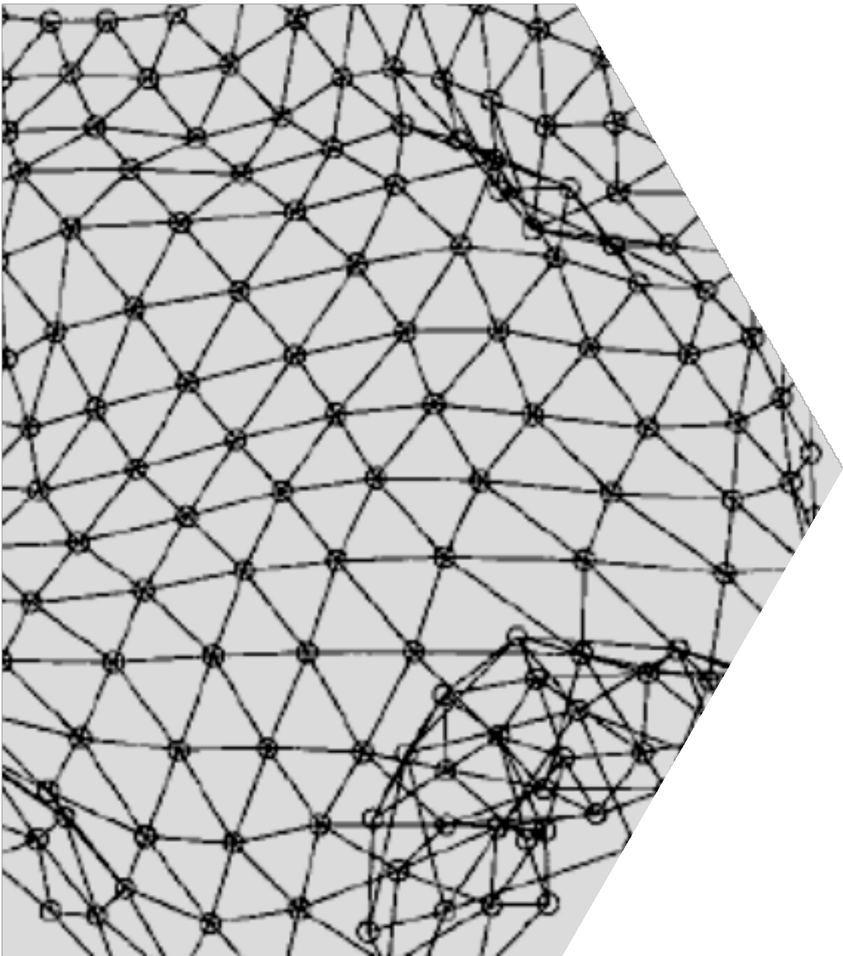
COMPARAISON ENTRE
K-MEANS ET SOM :
Les cartes auto-organisatrices ne sont pas utilisées pour le clustering général, mais plutôt lorsque le but du clustering est une sorte de visualisation 2D.
Les produits des points ne sont pas des corrélations.
Le réseau de Kohonen est préférable si on soupçonne que les points de données sont contenus dans un espace de dimensions inférieures, éventuellement déformé. Cela introduit une connaissance préalable de l’ensemble de données, surpassant ainsi le K- Means.

Slide 15
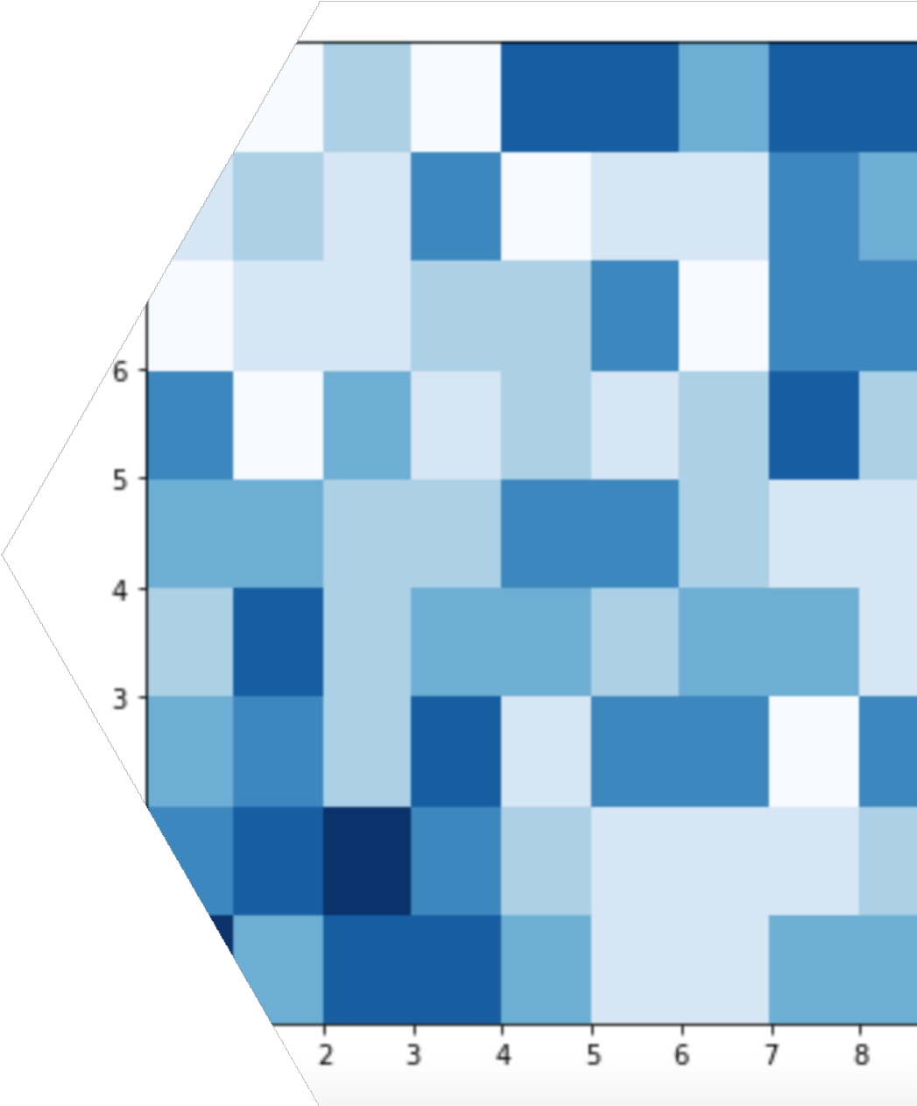
CONCLUSION
Les cartes auto-organisées nous offrent un large éventail d’utilisation dans les domaines des réseaux de neurones artificiels et du deep learning. C’est une méthode qui projette les données dans une grille de faible dimension pour un clustering non supervisé, elle est donc très utile pour la réduction de la dimension.
Son architecture unique facilite la mise en œuvre des techniques de clustering (regroupement).

Slide 16

Merci !

Slide 17

RÉFÉRENCES
http://lib.tkk.fi/Diss/2002/isbn951226093 X/article4.pdf http://scholarpedia.org/article/Kohonen
_network httowardsdatasciencetps://.com/underst anding-self-organising-map-neural- network-with-python-code-7a77f501e985

